Slide 1
碳族元素及硅酸盐工业

Slide 2
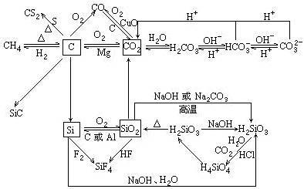
一、知识网络
碳、硅及其化合物的相互关系

Slide 3
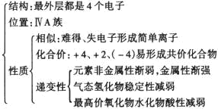
二、知识归纳
（一）碳族元素原子结构的特点、在周期表中的位置以及性质的异同。

Slide 4
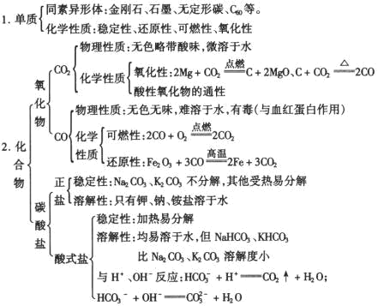
（二）碳及其化合物

Slide 5
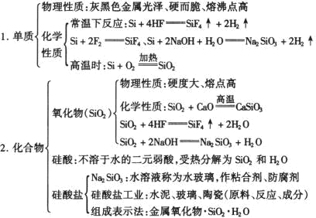
（三）硅及其化合物

Slide 6
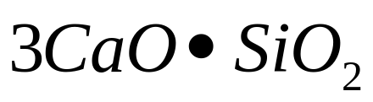
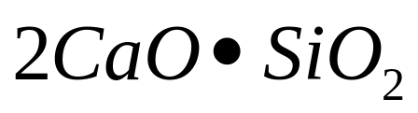
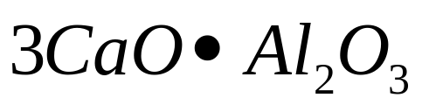
（四）、硅酸盐工业
硅酸盐工业：是以含硅物质为原料经加热制成硅酸盐材料，如制造水泥、玻璃、陶瓷等产品的工业。
1．水泥：
（1）原料：粘土、石灰石
辅助原料：石膏（石膏作用：调节水泥硬化速度。）
（2）设备：水泥回转窑。
（3）流程：两磨一烧。
（4）水泥主要成分：
硅酸三钙
硅酸二钙
铝酸三钙
（5）水泥硬化过程（水硬性）：水泥加水生成水合物并放出大量的热，渐渐转成胶状物，一部分凝结成晶体，然后与胶状物结合成牢固的固体。
（6）特种水泥：由水泥、沙子、和水的混合物称水泥砂浆，由水泥、沙子和碎石的混合物称混凝土。

Slide 7
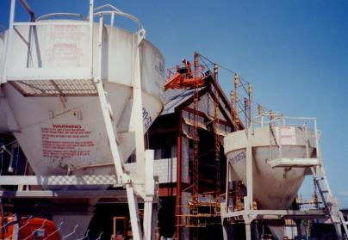
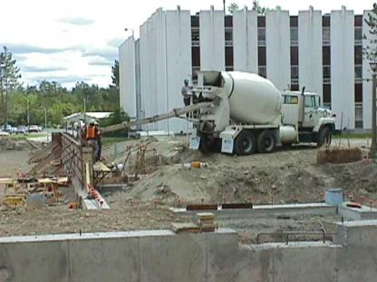
混凝土装载车
水泥用于建筑

Slide 8
2．玻璃：
（1）原料：纯碱、石灰石、石英；
（2）生产设备：玻璃熔炉；
（3）成分：
（4）反应原理：
（5）玻璃的种类：普通玻璃、特种玻璃。
特种玻璃：硼酸盐玻璃、铅玻璃、钴玻璃、有色玻璃、钢化玻璃等等。
（6）玻璃态物质的特点：没有固定的熔点，而在某一定温度范围内逐渐软化。

Slide 9
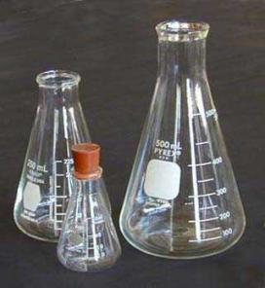
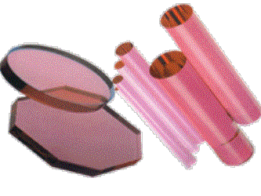
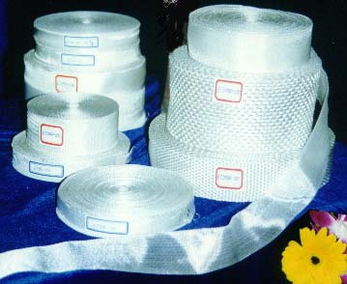
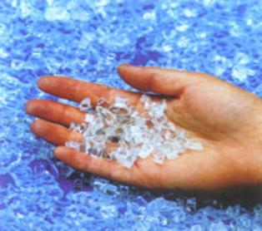
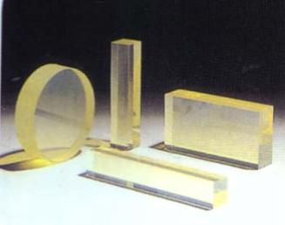

Slide 10
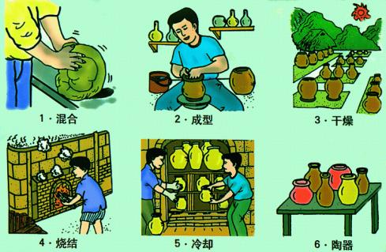
3．陶瓷：
（1）原料：粘土；
（2）过程：混合—成型—干燥—烧结—冷却—陶器
陶瓷制作示意图

Slide 11
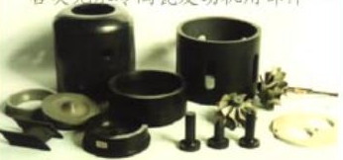
（3）陶瓷的特点：抗氧化、抗酸碱腐蚀、耐高温绝缘易成型特点。
（4）陶瓷的种类（根据原料、烧制温度划分）：土器、陶器、瓷器、炻器（介于陶器和瓷器之间的一种陶瓷制品。产品如砂锅、水缸和耐酸陶瓷等。）等。
各类无水冷陶瓷发动机用部件

Slide 12
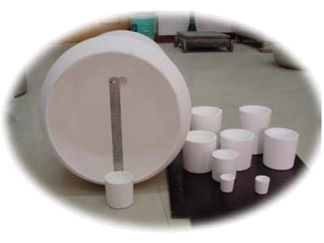
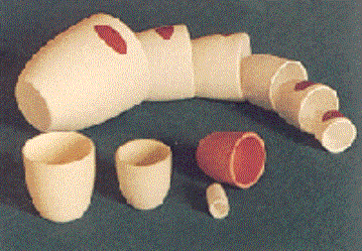
石英陶瓷
陶瓷坩埚

Slide 13
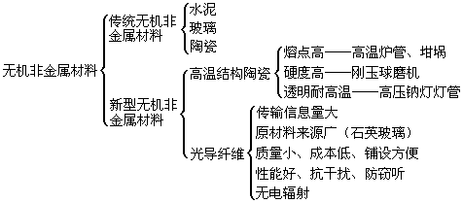
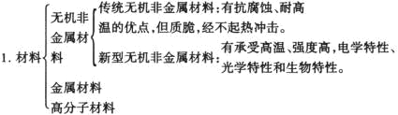
（五）新型无机非金属材料
材料
金属材料
有机高分子材料

Slide 14
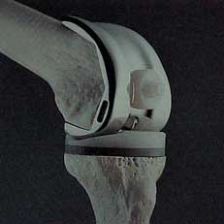
人造关节

Slide 15

2．新型无机非金属材料
高温结构陶瓷的特点：
1.高温结构陶瓷的优点：能经受高温、不怕氧化、耐酸碱腐蚀、硬度大、耐磨损、密度小等。
2.高温结构陶瓷的种类
①氧化铝陶瓷：又称人造刚玉，具有熔点很高、硬度高的优点。可用于作坩埚、高温炉管、球磨机、高压钠灯的灯管等。

Slide 16
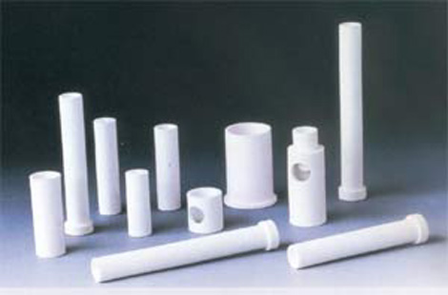
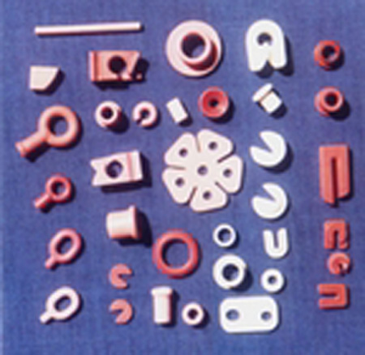
氧化铝陶瓷
氧化铝陶瓷

Slide 17
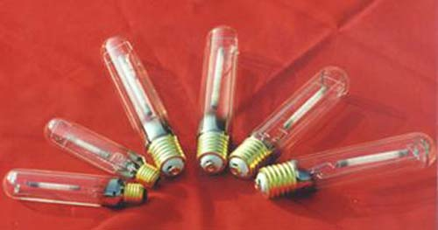
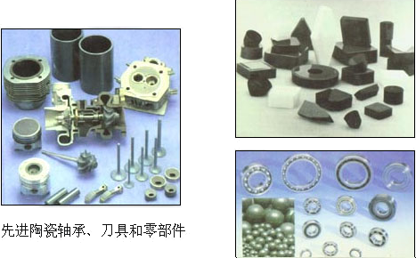
高压钠灯

Slide 18
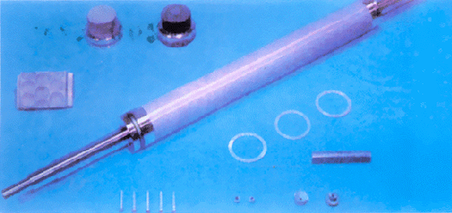
②氮化硅陶瓷：具有硬度极高、耐磨损、抗腐蚀和抗氧化能力等优点。可用于制造轴承、汽轮机叶片、机械密封环、永久性模具、发动机部件等。
氮化硅陶瓷制品

Slide 19
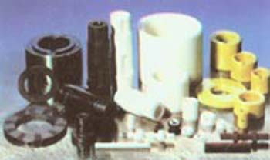
③碳化硼陶瓷：具有熔点高、硬度大的优点。广泛应用于工农业生产、原子能工业、宇航工业等。
陶瓷机械零件

Slide 20

(2)．光导纤维（光纤）
1.光导纤维的特点：传导光的能力非常强，抗干扰性能好，不发生电辐射等。
光导纤维

Slide 21
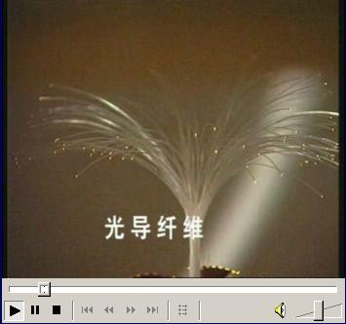
2.光导纤维的应用：通讯、医疗、信息处理、传能传像、遥测遥控、照明等。

